Slide 1
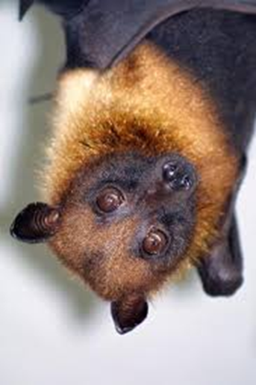
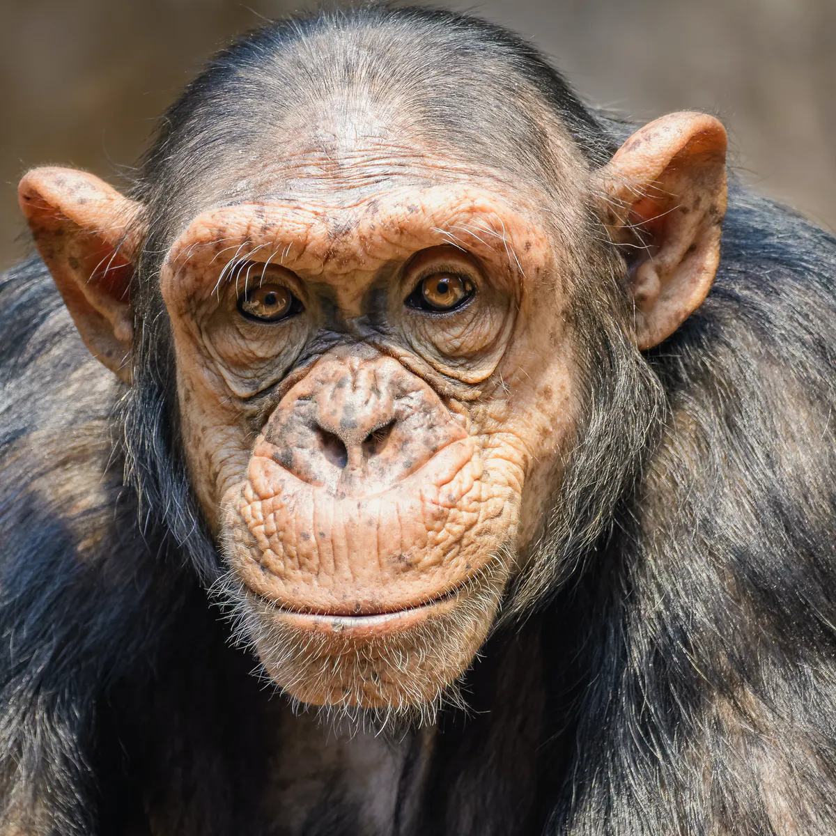
Unit 10/2 AMAZING ANIMALS úžasná zvířata

Slide 2
Slovní zásoba lekce 10: - doplňte chybějící písmena (samohlásky)
UMÍTE ODPOVĚDĚT: What animal is it? What is it? What´s this?
WH_ L_
G_ R _ LL_
_ NS_ CTS
FR_ G
SN_ W_ _ WL
P_ L_ R B_ _ R
FR_ _ T B_ T
velryba
gorila
hmyz
žába
sněžná sova
lední medvěd
kaloň
Does it eat meat?

Slide 3
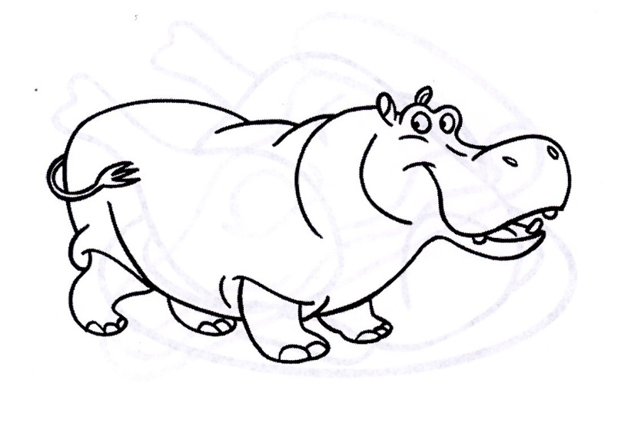
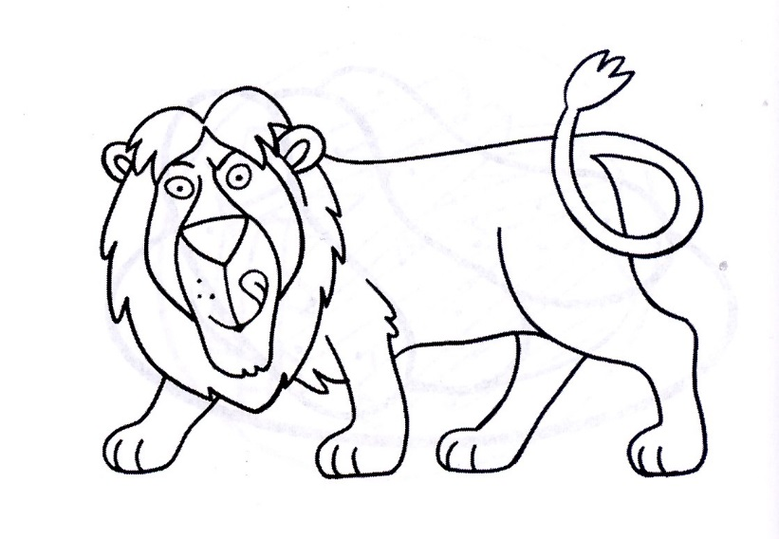
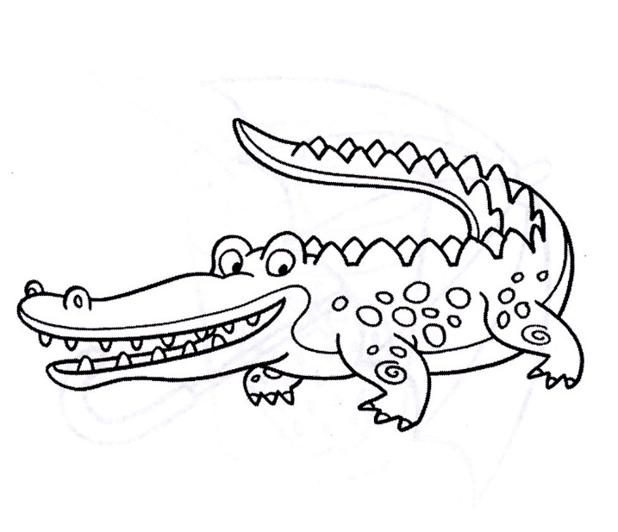
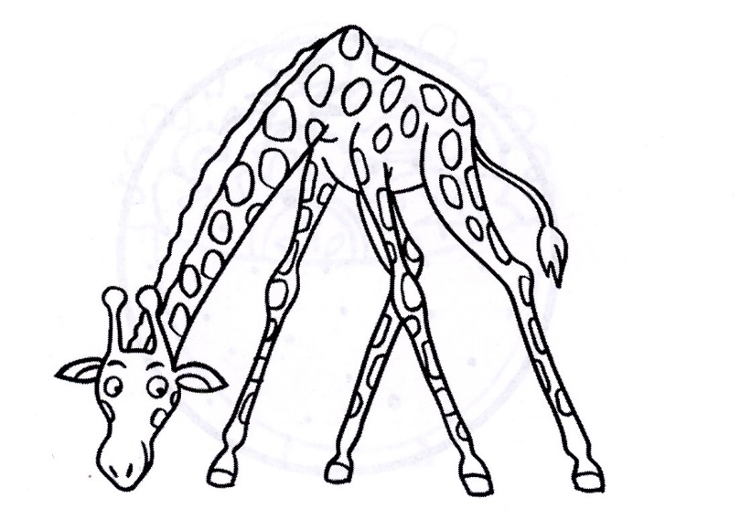
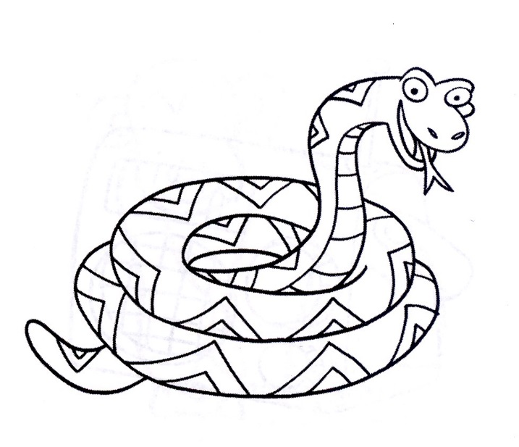
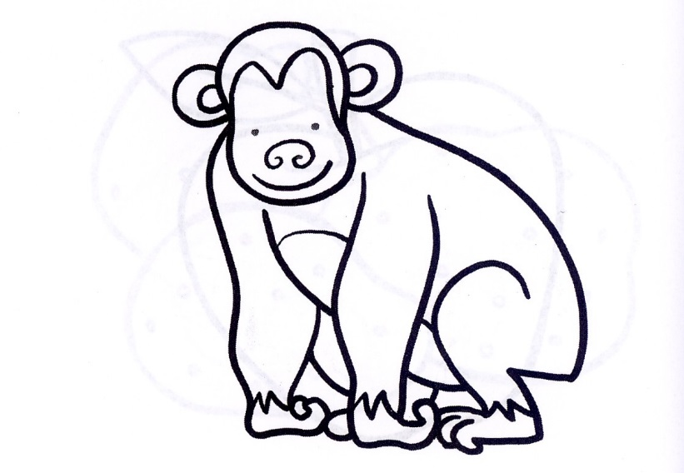
KONTROLA: Zopakujte si slovíčka ze 3. třídy:
WHALE
GORILLA
INSECTS
FROG
SNOWY OWL
POLAR BEAR
FRUIT BAT
crocodile
hippo
penguin
lion
elephant
girrafe
monkey
snake

Slide 4
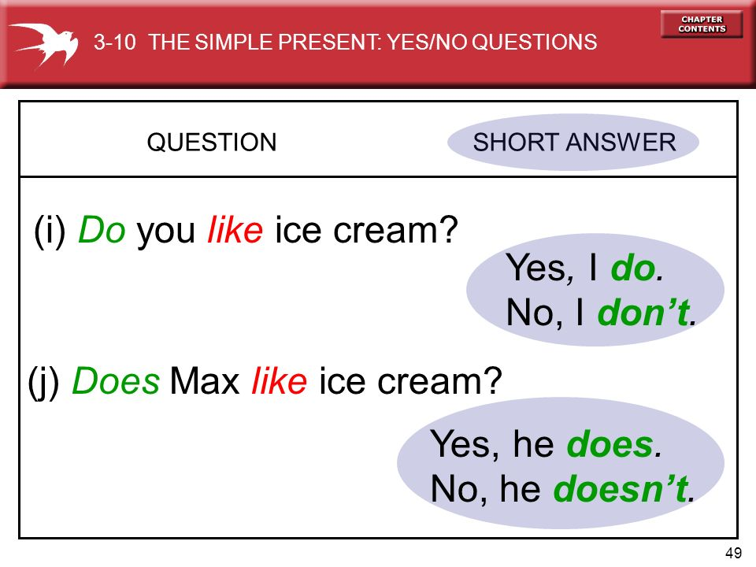
GRAMATIKA TÉTO LEKCE:
Použití pomocného slovesa DO/DOES
při tvoření otázek a krátkých odpovědí:
PŘIPOMEŇ SI!
V
PŘEKLÁDÁME :
OTÁZKA KRÁTKÁ ODPOVĚĎ
Máš rád zmrzlinu?
Ano, (já) mám.
Ne, (já) nemám.
Má Max rád zmrzlinu?
Ano, (on) má.
Ne, (on) nemá.

Slide 5
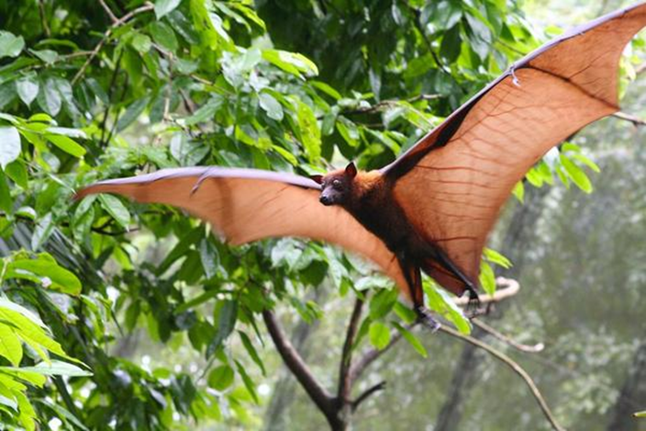
Stejně tvoříme i otázky s jinými slovesy:
Does it eat meat?
Does it fly?
Does it swim?
Does it live in hot place?
ODPOVĚDI: Yes, it does.
No, it doesn´t.
Jí maso? ( it =nějaké zvíře)
Létá?
Plave?
Žije na horkém místě?
_______________________________
Můžeme také přímo říct:
It doesn´t eat meat. – Nejí maso.
It doesn´t swim. – Neplave.
It doesn´t live in a hot place.- Nežije na …

Slide 6

Poslech – učebnice str. 49
- věty čti shora směrem dolů, najdi zvířata
Vypracuj cvičení 3. a 4.
ve WB na str. 49

Slide 7
Pomocné sloveso DO/DOES používáme i v jiných větách:
- opiš si do sešitu:
Where does it live ?
What does it eat?
What does a lion eat?
_____________________________
KONTROLA - učebnice str. 49
1.a fruit bat, 2. a crocodile, 3. a hippo,
4. a snowy owl, 5. a lion, 6. an elephant,
7. a penguin, 8. a polar bear
WB str. 49/4
Yes, it does. 2. No, it doesn´t. 3. No…4. No 5. Yes… 6. Yes… 7. Yes… 8. No…
KDE ŽIJE/ BYDLÍ?
CO JÍ(ŽERE)?
CO JÍ (ČÍM SE ŽIVÍ) LEV?
__________________________
WB str. 49/3
crocodile, hippo, snowy owl, fruit bat,
polar bear, penguin, lion, elephant

Slide 8
ZDROJE
Učebnice, pracovní sešit CHIT CHAT 2 Paul Shipton
OBRÁZKY:
https://www.google.cz/url?sa=i&url=https%3A%2F%2Fgrammartop.com%2Fpresent-simple-tense-negative-sentences%2F&psig=AOvVaw06uZXmbG9F7Yoqs18ZlcxP&ust=1591200844033000&source=images&cd=vfe&ved=0CAIQjRxqFwoTCJD5uajD4-kCFQAAAAAdAAAAABAr
https://www.google.cz/url?sa=i&url=https%3A%2F%2Ftheconversation.com%2Fcan-we-really-know-what-animals-are-thinking-122678&psig=AOvVaw2J9y8nDgTlCFxf4UYDGwg1&ust=1591209202665000&source=images&cd=vfe&ved=0CAIQjRxqFwoTCMDUqNDi4-kCFQAAAAAdAAAAABAD
https://www.google.cz/url?sa=i&url=https%3A%2F%2Fwww.biolib.cz%2Fcz%2Fimage%2Fid65866%2F&psig=AOvVaw3Zm2yXvzZkVkGyy6xVbQS4&ust=1591209544569000&source=images&cd=vfe&ved=0CAIQjRxqFwoTCPiIsdXj4-kCFQAAAAAdAAAAABAD
https://www.google.cz/url?sa=i&url=https%3A%2F%2Fwww.stoplusjednicka.cz%2Fletajici-lisky-stareho-sveta-kaloni-exoticti-bratranci-netopyru&psig=AOvVaw3Zm2yXvzZkVkGyy6xVbQS4&ust=1591209544569000&source=images&cd=vfe&ved=0CAIQjRxqFwoTCPiIsdXj4-kCFQAAAAAdAAAAABAJ

